Slide 1
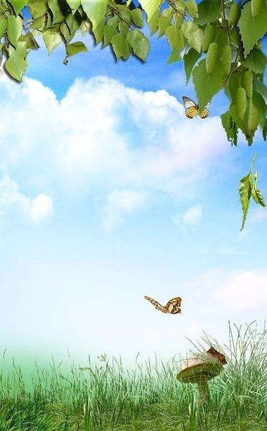


Презентация проекта
«Огород на подоконнике» в первой младшей группе
«Романтики»
Презентацию подготовила
Воспитатель
Рожина Т.В.
Notes:
Слайд 1
Презентация проекта «Огород на окне» Презентацию подготовила Воспитатель Леонова Наталия Александровна

Slide 2
Актуальность:
Окружающий мир влияет на развитие ребенка и не секрет, что дети дошкольного возраста по природе своей исследователи. Явления и объекты природы привлекают детей своей красотой и разнообразием. Огород на подоконнике начнет вызывать огромный интерес у ребёнка, если его научить наблюдать за растениями, видеть в зелёном росточке особое живое существо, которое живет, растет и целиком зависит от того, получает он уход или нет.
Только с помощью взрослого маленький дошкольник поймет, что жизнь растений зависит от тепла, света и хорошей почвы. Научившись понимать, ребёнок будет сочувствовать и ухаживать за растениями.
Мир природы удивительный и многообразный. Каждый внимательный наблюдатель, исследователь может открыть в нем для себя что-то новое.
В процессе систематического ухода за растениями у детей формируются определенные трудовые навыки и желание ухаживать за растениями.
Notes:
Слайд 2
ЦЕЛЬ Формирование у детей интереса к опытнической и исследовательской деятельности по выращиванию культурных растений в комнатных условиях

Slide 3
Цель:
Формирование у детей интереса к исследовательской деятельности по выращиванию культурных растений в комнатных условиях.
Notes:
Слайд 2
ЦЕЛЬ Формирование у детей интереса к опытнической и исследовательской деятельности по выращиванию культурных растений в комнатных условиях

Slide 4
ЗАДАЧИ:
1.Учить детей ухаживать за растениями в комнатных условиях.
2.Обобщать представления детей о необходимости света, тепла, влаги, почвы для роста растений.
3.Развивать познавательные и творческие способности.
4.Воспитывать бережное отношение к растениям.
Notes:
Слайд 3
ЗАДАЧИ: 1.Учить детей ухаживать за растениями в комнатных условиях. 2.Обобщать представления детей о необходимости света, тепла, влаги, почвы для роста растений. 3.Развивать познавательные и творческие способности. 4.Формировать осознанно- правильное отношение к природным явлениям и объектам . 5.Воспитывать бережное отношение к своему труду. .

Slide 5

Участники проекта
Проект
«Дедово хозяйство»
Родители
Педагоги
Дети группы «Романтики»
Notes:
Слайд 4
Участники проекта

Slide 6

Этапы проекта:
Подготовительный
Исследовательский
Заключительный
(обобщающий)
Notes:
Слайд 5
П одготовительный Исследовательский Заключительный (обобщающий) Этапы проекта:

Slide 7


Формы работы
  *беседы
  *работа с родителями
  *совместный труд детей и взрослых
  *продуктивная деятельность
        *дидактические игры,
        настольные игры
  *трудовая деятельность
  *использование иллюстративного материала
  * целенаправленные наблюдения
Notes:
Слайд 6
Формы работы *беседы *занятия *викторины *дидактические, настольные игры, сюжетно-ролевые, театрализованные игры * целенаправленные наблюдения, экскурсии *совместный труд детей и взрослых *работа с родителями *продуктивная деятельность *посильная самостоятельная трудовая деятельность *использование иллюстративного материала

Slide 8

ожидаемый
1.Дети научатся ухаживать за растениями и познакомятся с условиями их содержания, будут учиться подмечать красоту растительного мира.
2.У детей сформируется знания о росте растений в комнатных условиях.
3.Создание в группе огорода на подоконнике.
результат
Notes:
Слайд 7
1.Дети научатся ухаживать за растениями и познакомятся с условиями их содержания, будут учиться подмечать красоту растительного мира. 2.У детей сформируется знания о росте растений в комнатных условиях. 3.Создание в группе огорода на подоконнике. ожидаемый результат

Slide 9


1 этап - подготовительный
1.Беседы с детьми (выявление знаний детей о растениях).
2.Сбор художественной литературы: стихи, загадки, пословицы, поговорки.
3.Приобретение необходимого оборудования (контейнеры, земля, удобрения, семена).
4.Разбивка огорода на подоконнике.
5.Изготовление табличек - указателей с названиями растений
Notes:
Слайд 8
1.Беседы с детьми (выявление знаний детей о растениях). 2.Сбор художественной литературы: стихи, загадки, пословицы, поговорки, рассказы, сказки про овощи, экологические сказки. 3.Приобретение необходимого оборудования (контейнеры, земля, удобрения, семена). 4.Разбивка огорода на подоконнике. 5.Изготовление табличек - указателей с названиями растений 1 этап - подготовительный

Slide 10
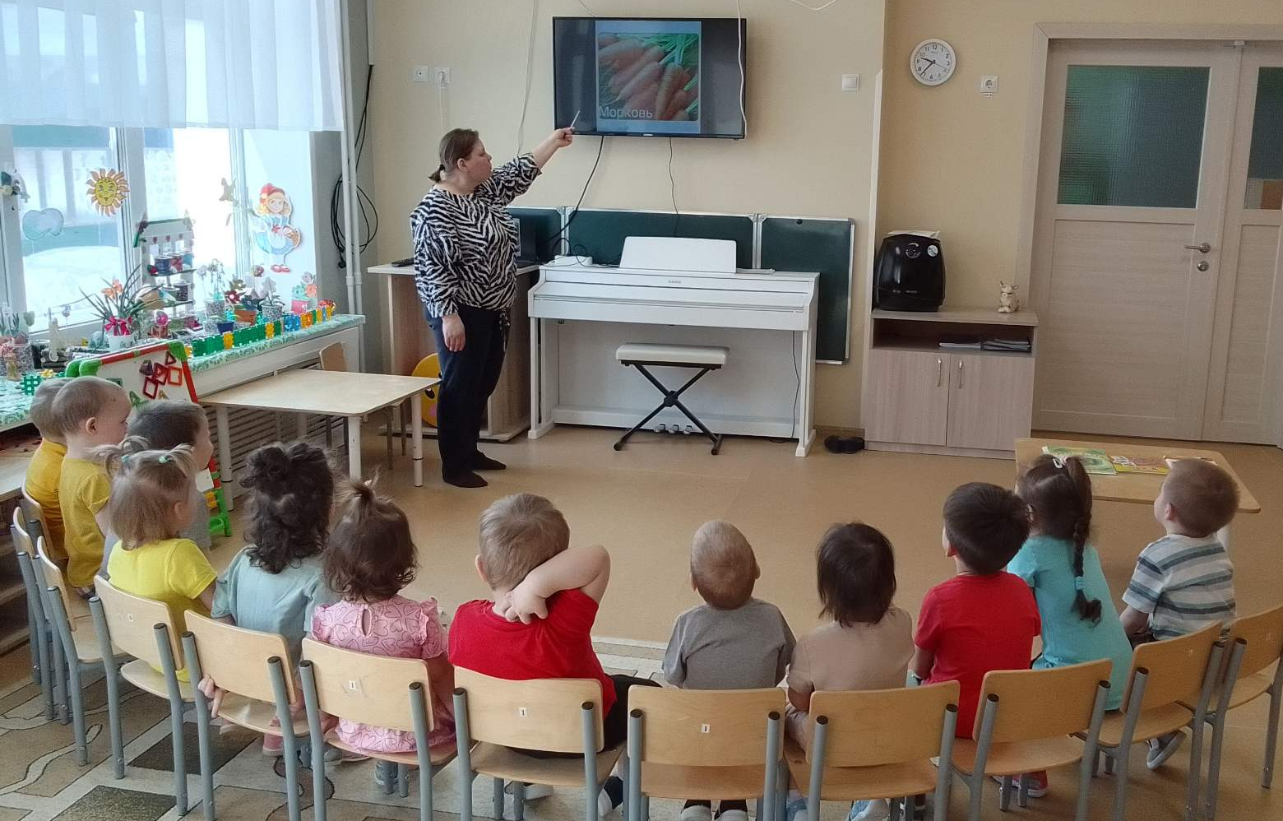
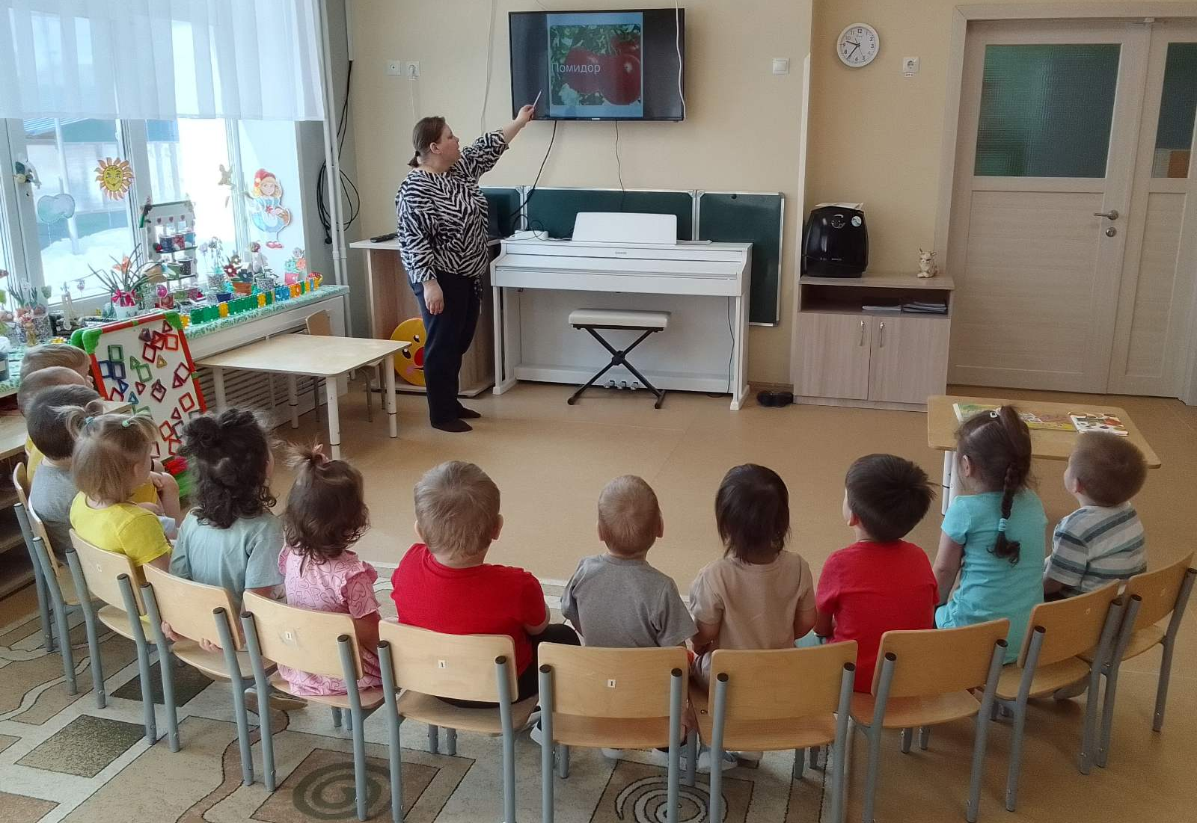
Беседы с детьми
Notes:
Слайд 9

Slide 11
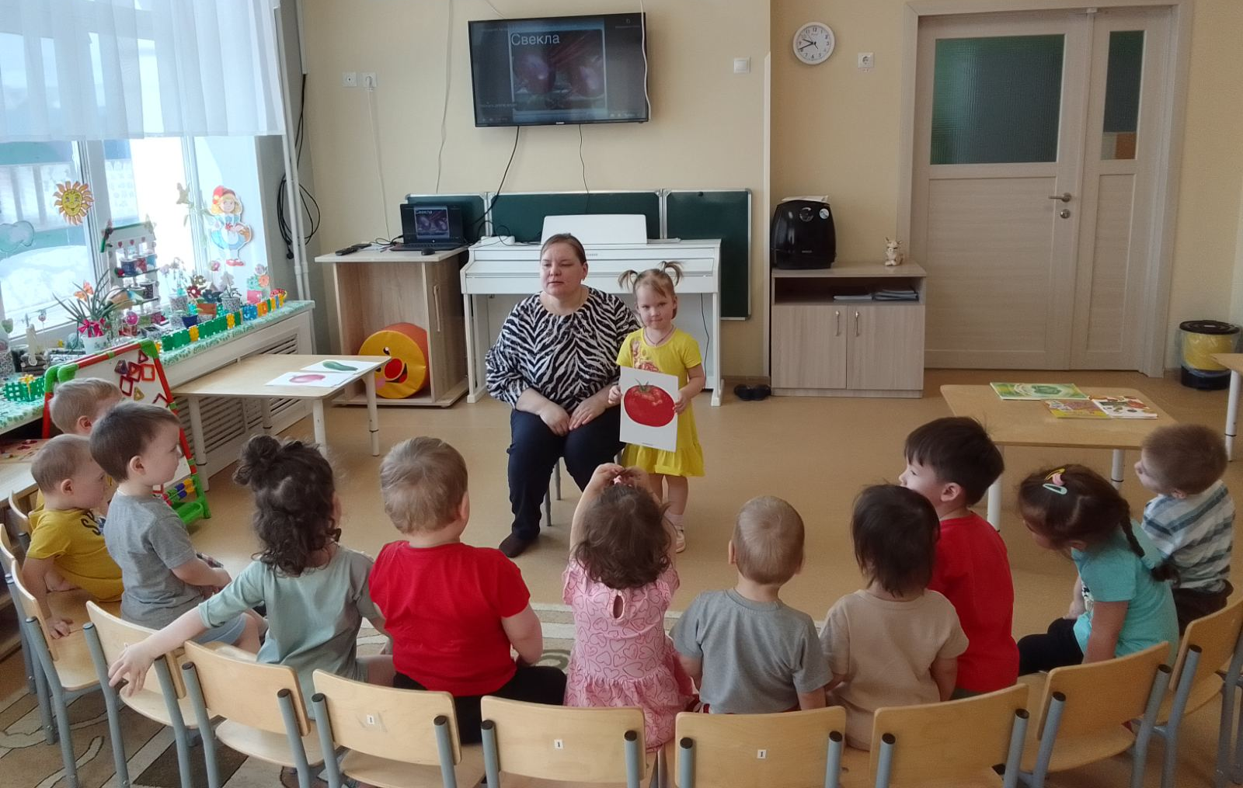
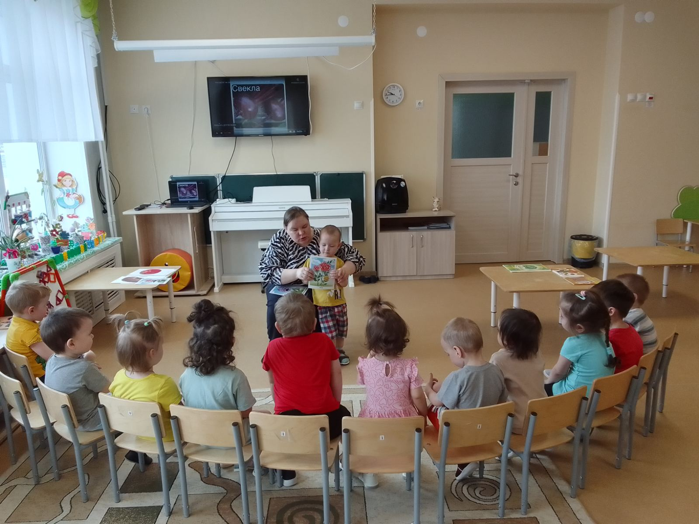
Notes:
слайд10

Slide 12
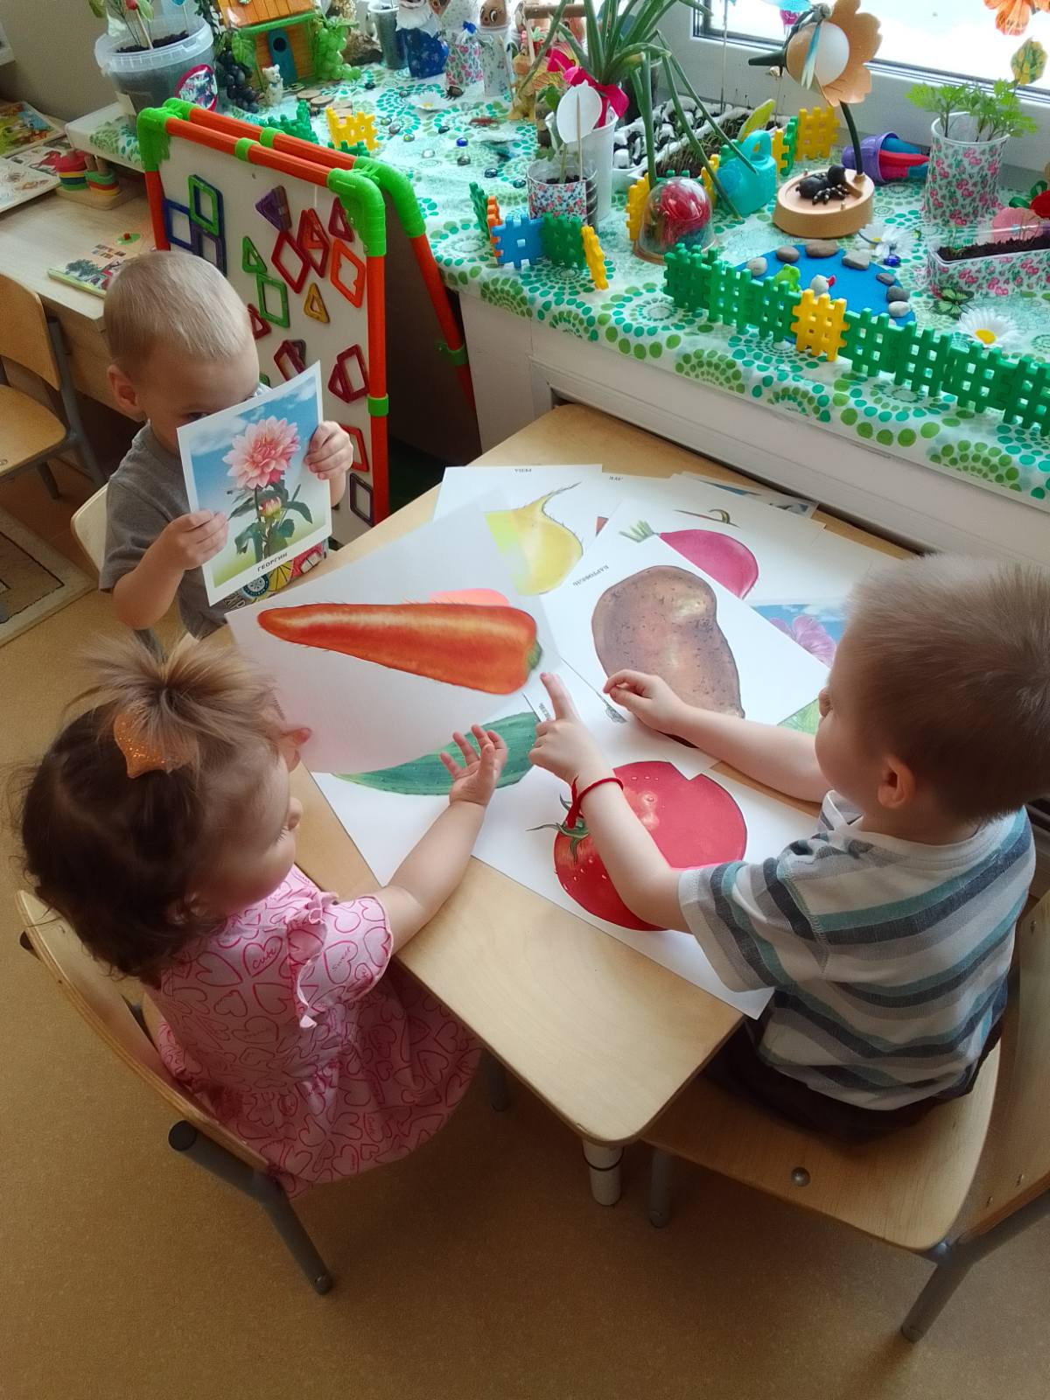
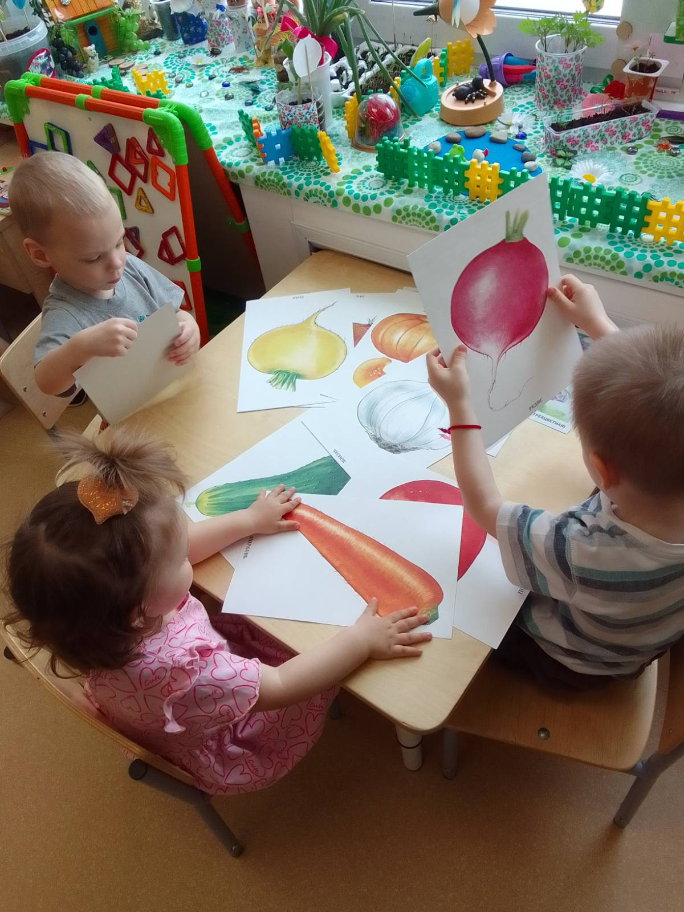
Рассматривание иллюстраций
Notes:
слайд10

Slide 13
2 этап - исследовательский
Дети наблюдали за ростом растений, проводили опыты, эксперименты.
Устанавливали связи: растения - земля,
растения - вода, растения - человек.
В процессе исследований дети познакомились с художественной литературой об овощах: поговорки, стихи, сказки, загадки.
Просматривали мультфильмы. Проводились дидактические игры, беседы.
Notes:
Слайд 12
2 этап - исследовательский Дети наблюдали за ростом растений, проводили опыты, эксперименты. Устанавливали связи: растения - земля, растения - вода, растения - человек. В процессе исследований дети познакомились с художественной литературой об овощах: поговорки, стихи, сказки, загадки. Рассматривали иллюстрации, картины. Проводились занятия, дидактические игры, беседы.

Slide 14
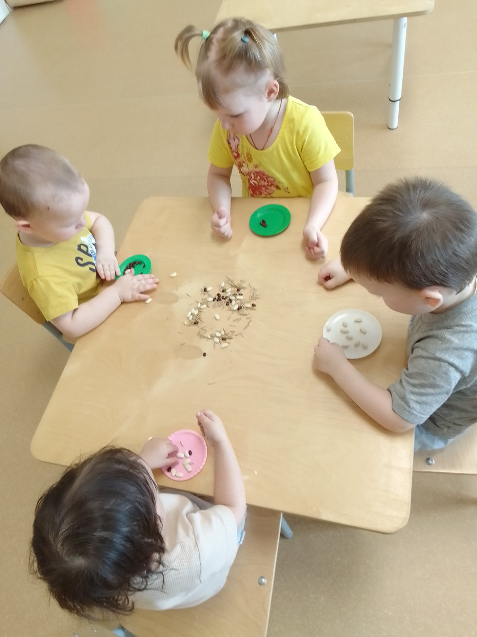
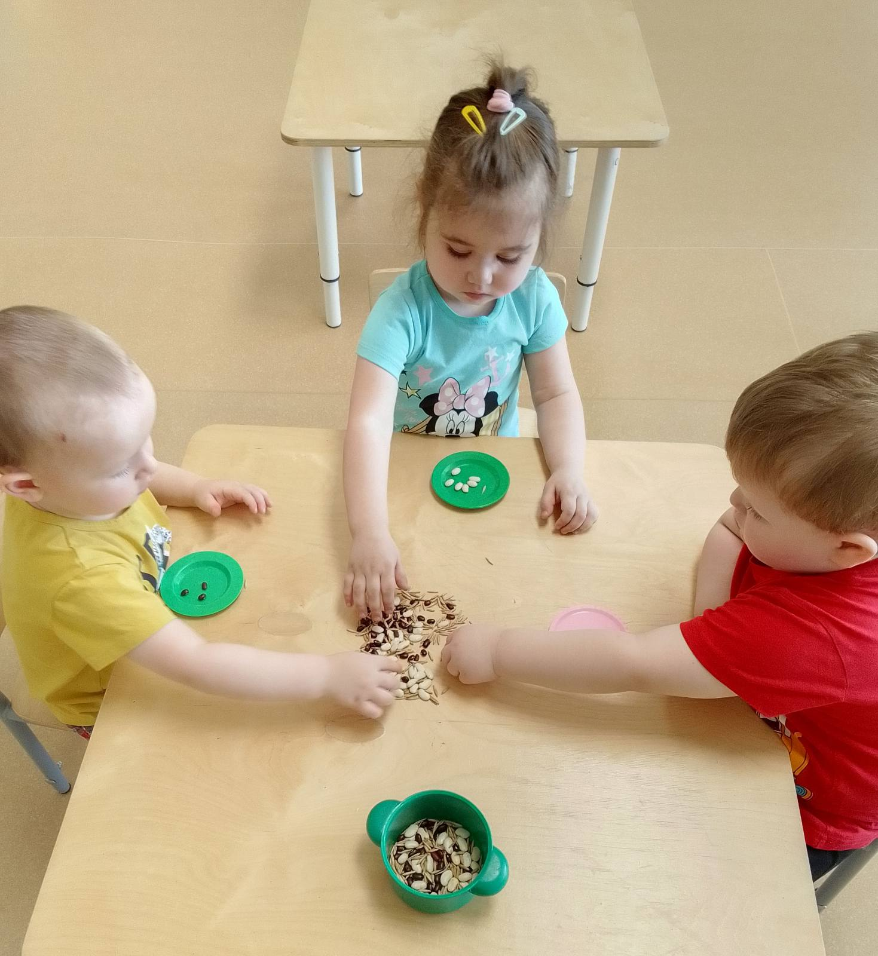
Отбор семян
Notes:
слайд11

Slide 15
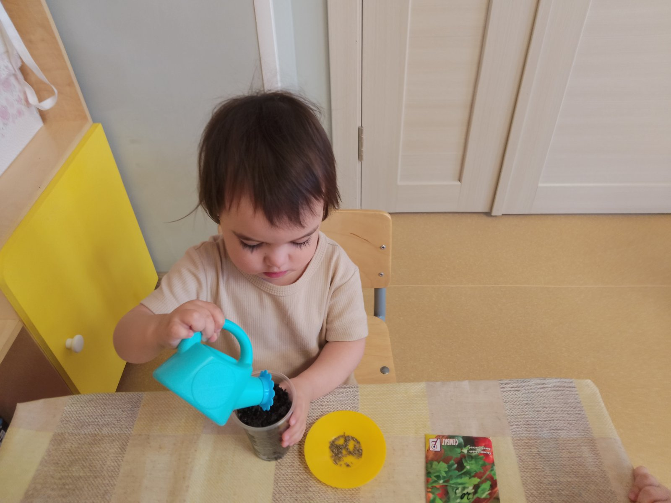
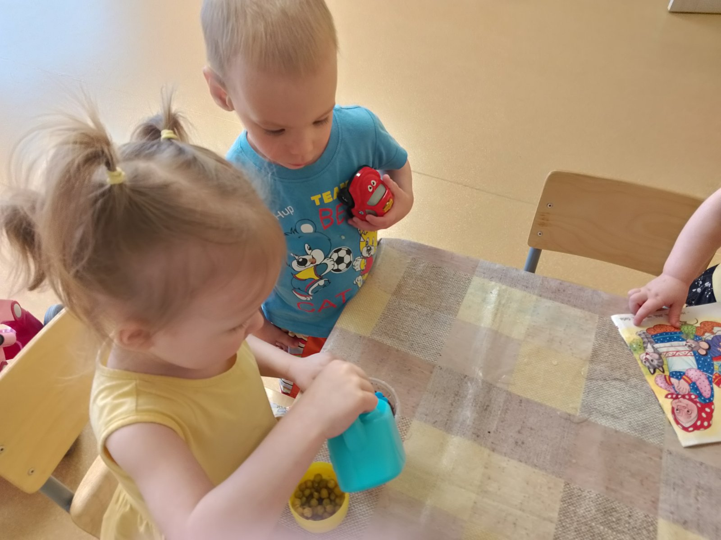
Посадка семян
Notes:
слайд11

Slide 16
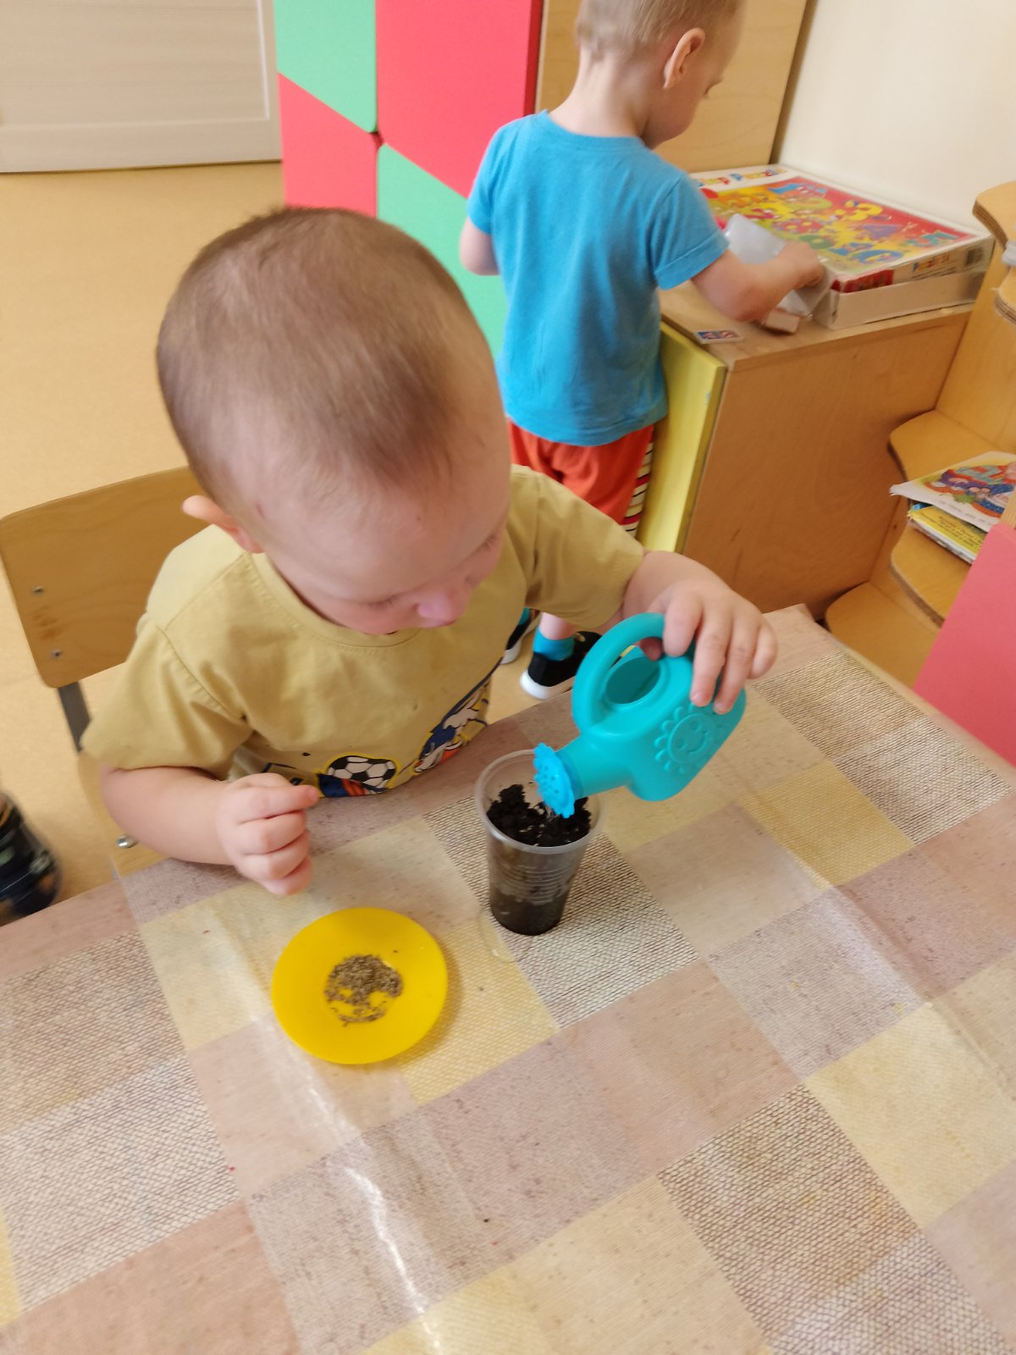
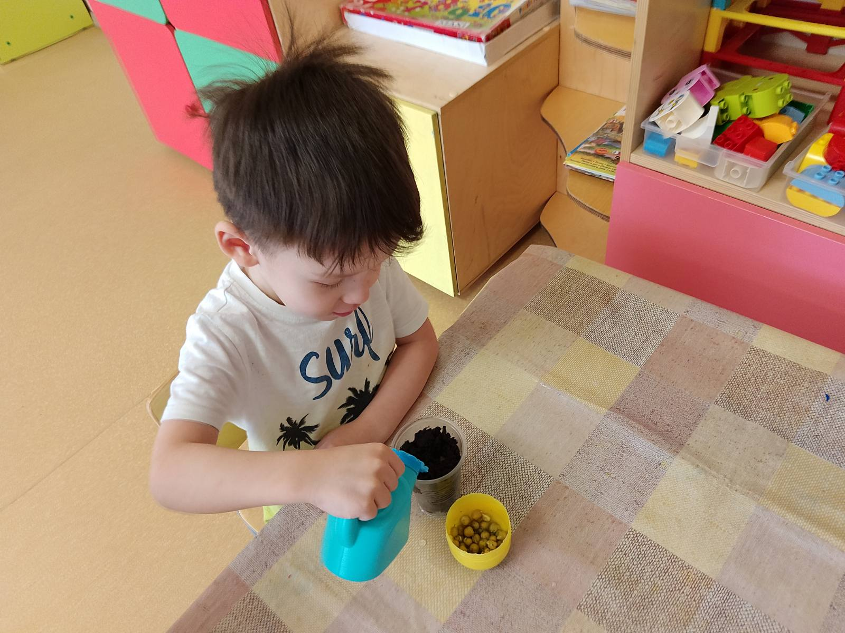
Посадка семян
Notes:
слайд11

Slide 17
3 этап - заключительный
Подведение итогов реализации проекта.
В группе был создан огород на подоконнике.
Notes:
Слайд 15
3 этап - заключительный Подведение итогов реализации проекта. В группе был создан огород на окне.

Slide 18
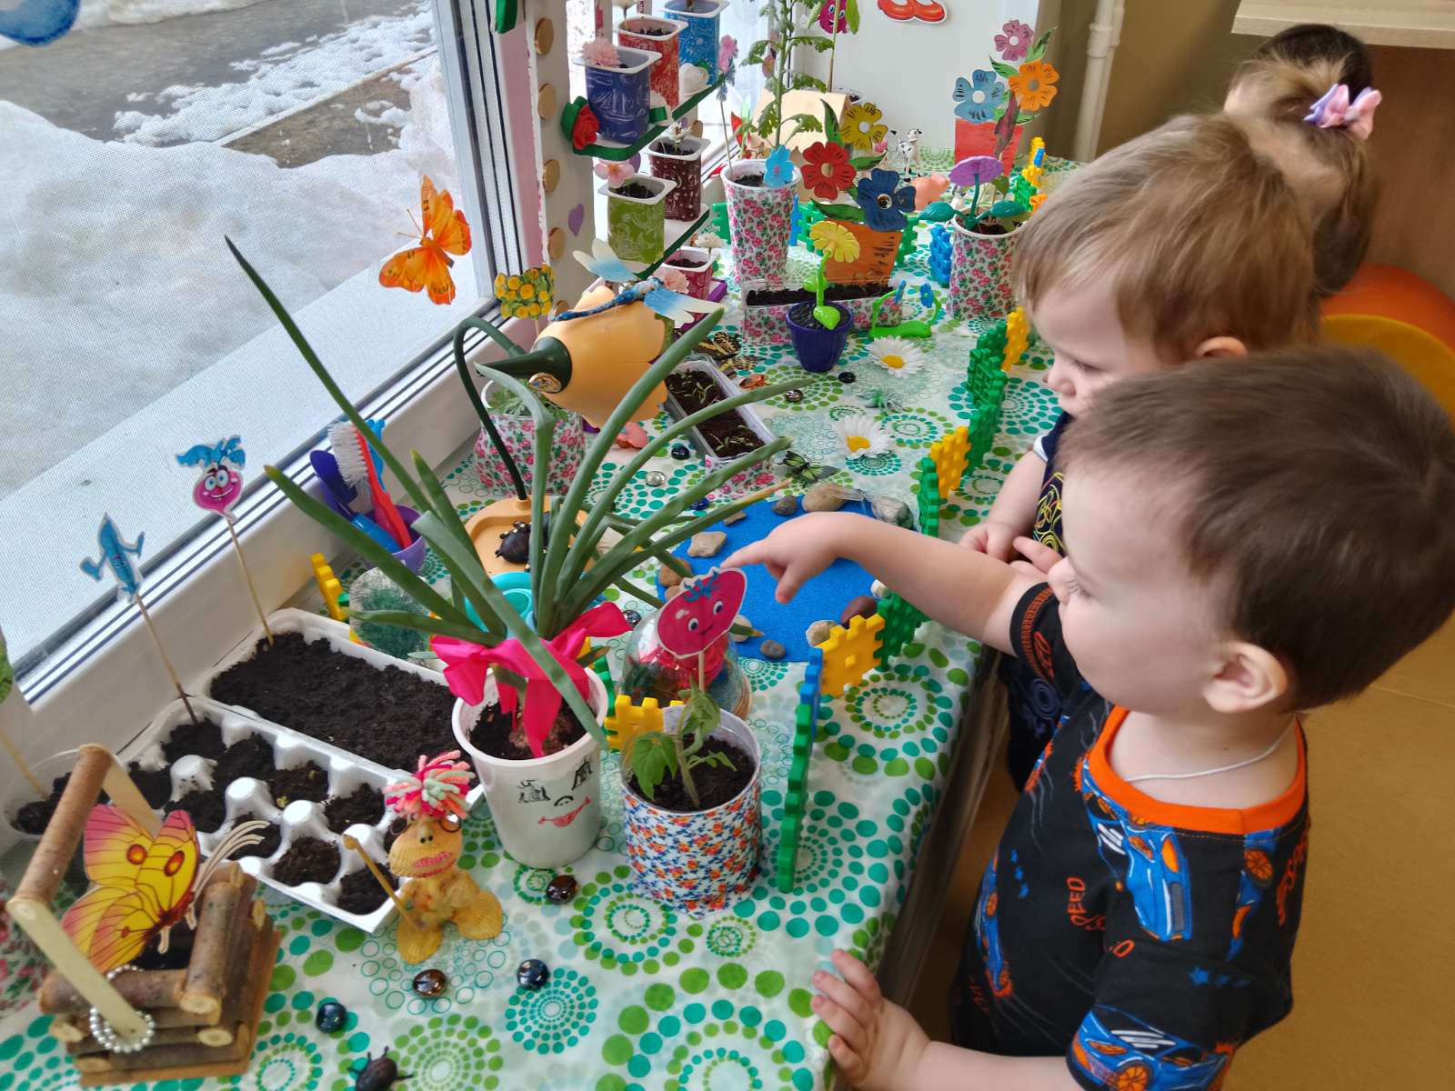
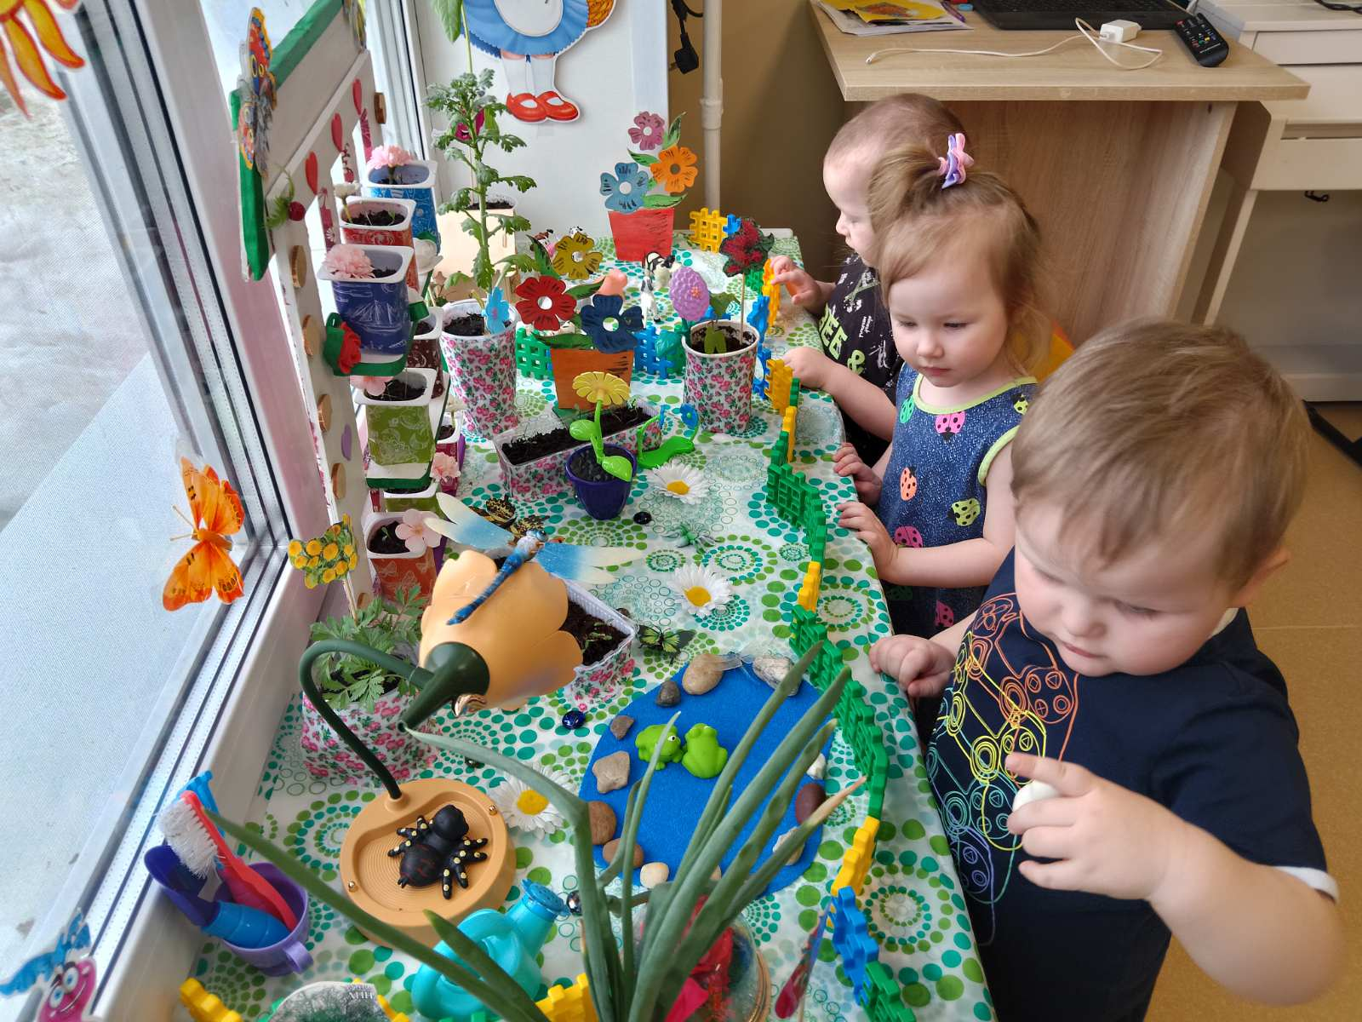
Наблюдение за огородом
Notes:
Слайд 16

Slide 19
По реализации проекта
«Огород на подоконнике»
были получены следующие результаты:
- в группе был создан огород на подоконнике «Дедово хозяйство»;
- дети получили представления о том, что растения живые, их поливают, сажают, выращивают;
- дети расширили представления о труде взрослых, научились правильно называть трудовые действия;
- все участники проекта (дети, воспитатели и родители) получили положительные эмоции от полученных результатов.
Notes:
Слайд 17

Slide 20
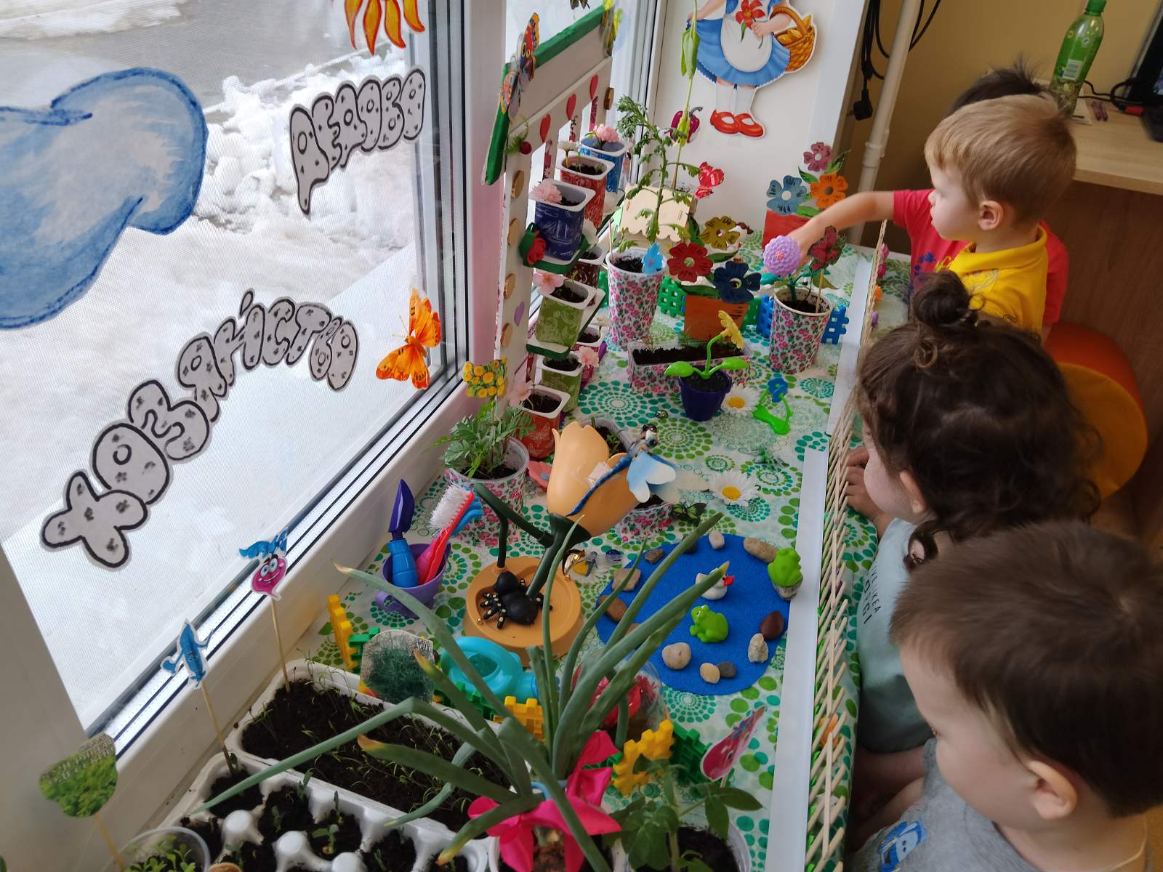
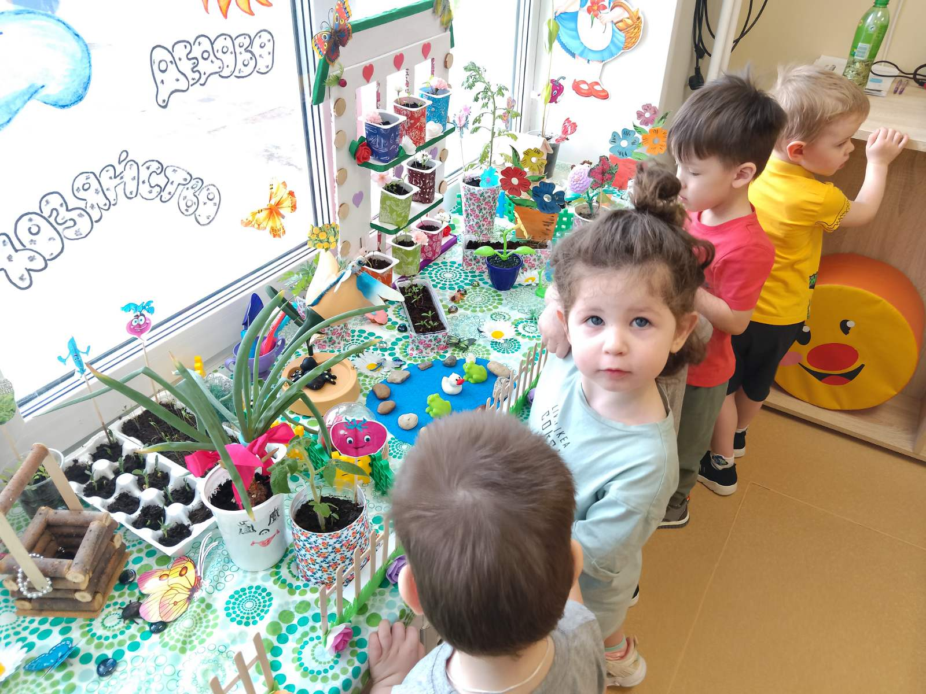
Наше дедово хозяйство
Notes:
Слайд 20
Каждый человек хочет быть здоровым. Здоровье - это богатство, которое нельзя купить за деньги или получить в подарок. Люди сами укрепляют или разрушают то, что им дано природой. Один из важнейших элементов этой созидательной или разрушительной работы – это питание. Всем хорошо известно мудрое изречение: «Человек есть то, что он ест».
В составе пищи, которую мы едим, содержатся различные вещества, необходимые для нормальной работы всех органов, способствующие укреплению организма, его исцелению, а так же наносящие вред здоровью. К незаменимым, жизненно важным компонентам относятся витамины.
Все жизненные процессы протекают в организме при непосредственном участии витаминов. Они играют важнейшую роль в поддержании иммунитета, то есть делают наш организм более устойчивым к болезням.
С приходом весны у людей ослабевает иммунитет, наступает авитаминоз. Повысить жизненный тонус поможет свежая зелень cо своего подоконника, богатая витаминами и не содержащая вредных химикатов. Как же можно вырастить витаминный огород на подоконнике?

